Slide 1
GIZI DAN FISOLOGI
PERTEMUAN XI
Nazhif Gifari
Ilmu Gizi & FIKES

Slide 2
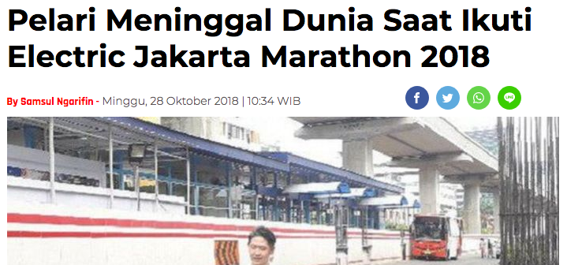

Slide 3
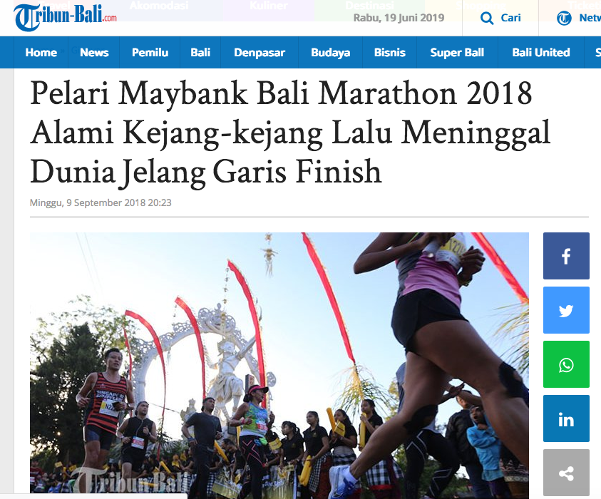

Slide 4
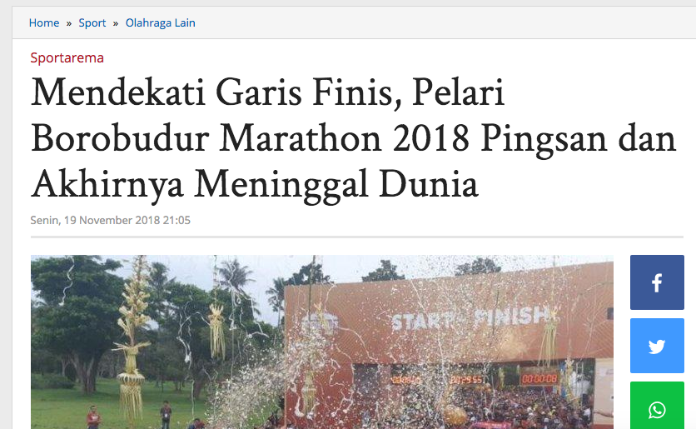

Slide 5
Pendahuluan
Setiap melakukan aktivitas fisik khususnya olahraga baik dalam kegiatan pendidikan, pelatihan atau kebugaran, selalu dihadapkan pada kemungkinan terjadinya cedera dan pada akhirnya dapat berakibat terganggunya aktivitas fisik, psikis dan prestasi.

Slide 6
Definisi Cedera
Cedera merupakan suatu kejadian yang datang secara tiba-tiba baik saat melakukan aktivitas sehari-hari maupun saat berolahraga.
Cedera merupakan rusaknya jaringan yang disebabkan adanya kesalahan teknis, benturan, atau aktivitas fisik yang melebihi batas beban latihan, yang dapat menimbulkan rasa sakit akibat dari kelebihan latihan melalui pembebanan latihan yang terlalu berat sehingga otot dan tulang tidak lagi dalam keadaan anatomis

Slide 7
Jenis Cedera
Ada dua jenis cedera yang sering dialami oleh atlet, yaitu trauma akut dan overuse Syndrome

Slide 8
Trauma Akut
Trauma akut adalah suatu cedera berat yang terjadi secara mendadak, seperti robekan ligament, otot, tendo atau terkilir, atau bahkan patah tulang. Cedera akut biasanya memerlukan pertolongan profesional

Slide 9
SPRAIN
?
STRAIN
Sprain adalah cedera pada ligamentum, cedera ini yang paling sering terjadi pada berbagai cabang olahraga
Strain adalah kerusakan pada suatu bagian otot karena penggunaan yang berlebihan ataupun stress yang berlebihan.
Tingkat 1
Tingkat 2
Tingkat 3

Slide 10
SPRAIN
STRAIN
Nyeri
Memar
Bengkak
Sulit Menggerakkan Sendi
Nyeri
Spasme Otot
Kelemahan Otot
Bengkak
Kram
Sulit Menggerakkan otot

Slide 11
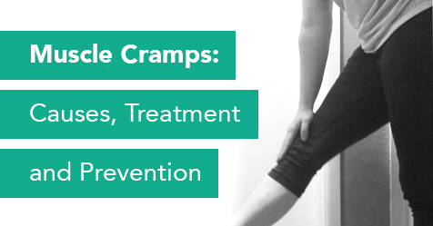

Slide 12
Kram Otot
Kram otot adalah kontraksi yang terus menerus yang dialami oleh otot atau sekelompok otot dan mengakibatkan rasa nyeri.
Penyebab kram adalah otot yang terlalu lelah, kurangnya pemanasan serta peregangan, adanya gangguan sirkulasi darah yang menuju ke otot sehingga menimbulkan kejang.

Slide 13
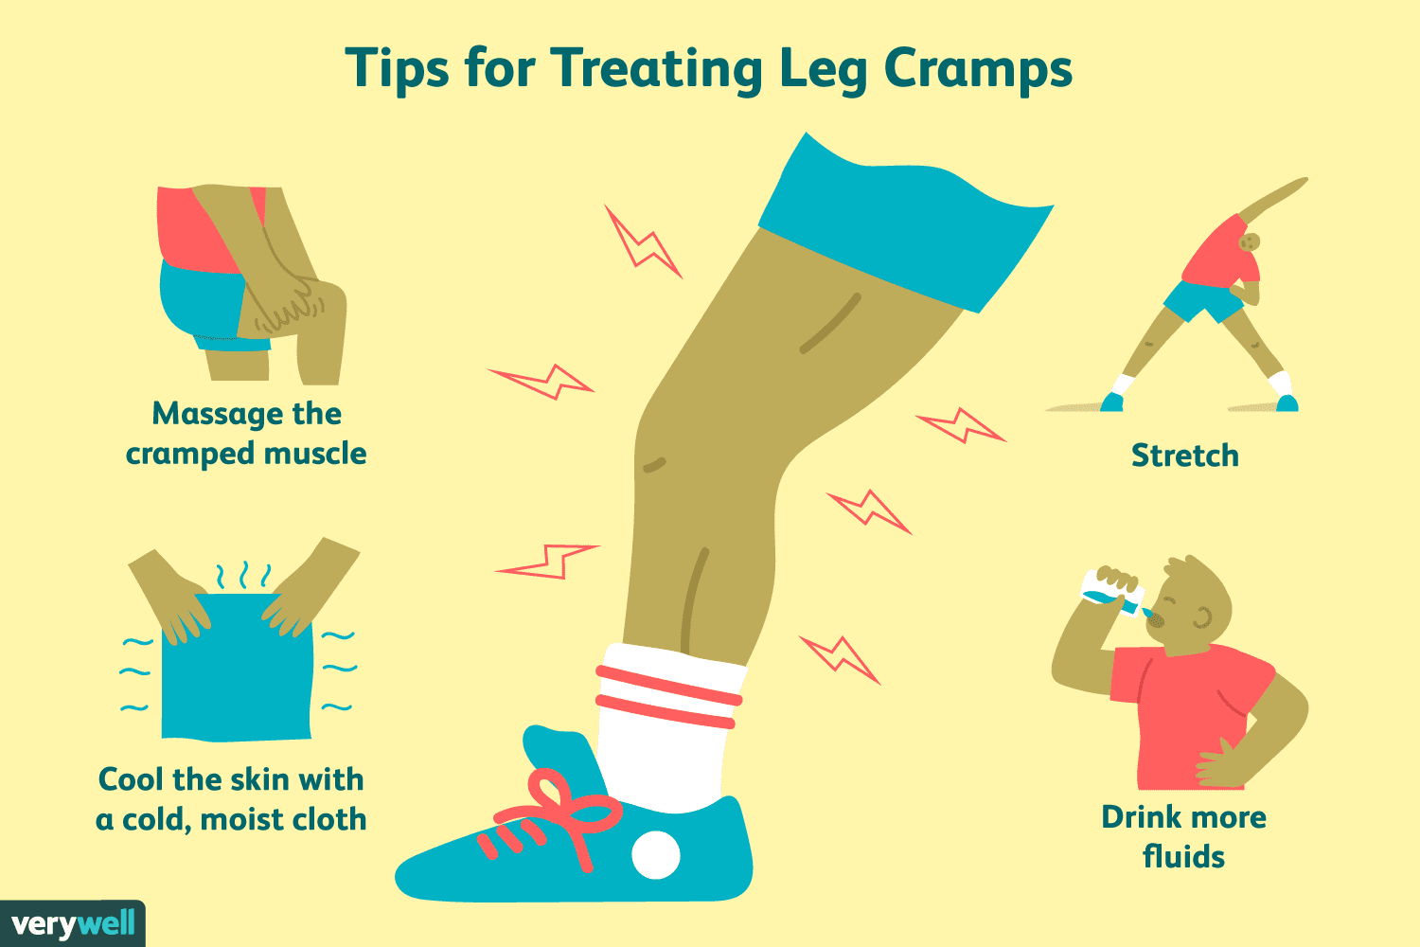

Slide 14
Overuse Syndrome sering dialami oleh atlet, bermula dari adanya suatu kekuatan yang sedikit berlebihan, namun berlangsung berulang-ulang dalam jangka waktu lama.

Slide 15
Cedera Ringan, Cedera yang tidak diikuti kerusakaan yang berarti pada jaringan tubuh kita, misalnya kekakuan otot dan kelelahan. Pada cedera ringan biasanya tidak diperlukan pengobatan apapun, dan cedera akan sembuh dengan sendirinya setelah beberapa waktu.
Cedera Berat, Cedera yang serius, dimana pada cedera tersebut terdapat kerusakan jaringan tubuh, misalnya robeknya otot atau ligamen maupun patah tulang. Kriteria cedera berat : a) Kehilangan substansi atau kontinuitas ; b) Rusaknya atau robeknya pembuluh darah; c) Peradangan lokal (ditandai oleh kalor/panas, rubor/kemerahan)

Slide 16
Penyebab Cedera
Faktor dari luar
Body contact sport: sepakbola, tinju, karate.
Alat olahraga: stick hokey, raket, bola.
Kondisi lapangan: licin, tidak rata, becek.
Faktor dari dalam
Faktor anatomi. Panjang tungkai yang tidak sama, arcus kaki rata, kaki cinjit, sehingga pada waktu lari akan mengganggu gerakan.
Latihan gerakan /pukulan yang keliru misalnya: pukulan backhand.
Adanya kelemahan otot.
Tingkat kebugaran rendah

Slide 17
Pencegahan Cedera, hal yang perlu dilakukan untuk mencegah terjadinya cedera olahraga antara lain:
Pemeriksaan awal sebelum melakukan olahraga untuk menentukan ada tidaknya kontraindikasi dalam berolahraga.
Melakukan olahraga sesuai dengan kaidah baik, benar, terukur dan teratur.
Menggunakan sarana yang sesuai dengan olahraga yang dipilih.
Memperhatikan kondisi prasarana olahraga.
Memperhatikan lingkungan fisik seperti suhu dan kelembaban udara sekelilingnya.

Slide 18
Cedera Akut
Cedera akut ini terjadi dalam waktu 0-24 jam. Yang paling penting adalah penangannya. Pertama adalah evaluasi awal tentang keadaan umum penderita, untuk menentukan apakah ada keadaan yang mengancam kelangsungan hidupnya bila ada tindakan pertama harus berupa penyelamatan jiwa.

Slide 19
Setelah diketahui tidak ada hal yang membahayakan jiwa atau hal tersebut telah teratasi maka dilanjutkan upaya yang terkenal yaitu metode PRICER :
P – Protect : Dilindungi
R – Rest : Diistirahatkan adalah tindakan pertolongan pertama yang esensial penting untuk mencegah kerusakan yang lebih lanjut.
I – Ice : Terapi dingin, gunanya mengurangi pendarahan dan meridakan rasa nyeri.
C – Compression : Penekanan atau balut tekan gunanya membantu mengurangi pembengkakan jaringan dan pendarahan lebihlanjut.
E – Elevation : peninggian daerah cedera gunanya mencegah statis, mengurangi edema (pembengkakan), dan rasa nyeri.
R – Reverall : Merujuk kerumah sakit.

Slide 20
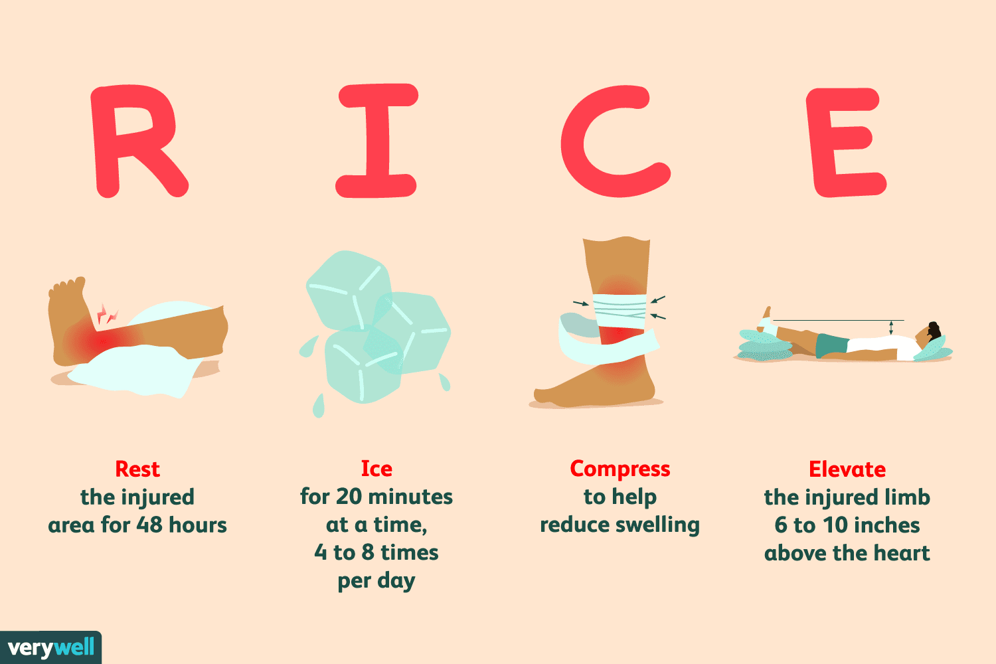

Slide 21
Pada masa ini rehabilitasi tergantung pada problem yang ada antara lain berupa : pemberian modalitas terapi fisik.
Kompres dingin Teknik : potongan es dimasukkan dalam kantong yang tidak tembus air lalu kompreskan pada bagian yang cedera. Lamanya : 20-30 menit dengan interval kira-kira 10 menit.
Masase es Tekniknya yaitu menggosokksn es yang telah dibungkus dengan lama 5-7 menit, dapat diulang dengan tenggang waktu 10 menit.
Pencelupan atau peredaman Tekniknya yaitu memasukkan tubuh atau bagian tubuh kedalam bak air yang dicampur dengan es, Lamanya 10-20 menit.
Semprot dingin Teknik dengan menyemprotkan kloretil atau fluorimethane ke bagian tubuh yang cedera.

Slide 22
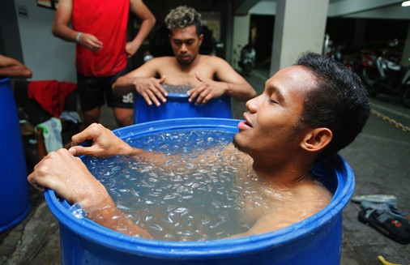
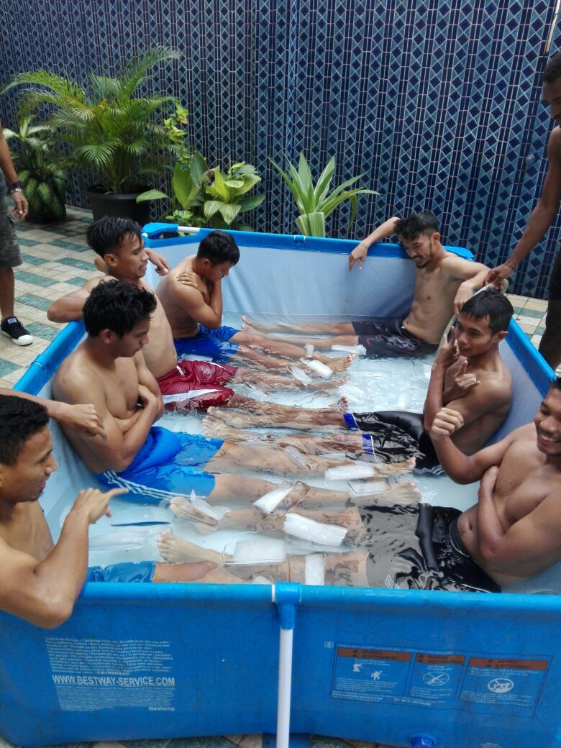

Slide 23
Zat Gizi dan Cedera ?

Slide 24
TERIMA KASIH

